Slide 1

30.9.2025
Akreditovaný kurz Svéprávnost
Česká Třebová
SVÉPRÁVNOST &
ALTERNATIVY K OMEZENÍ SVÉPRÁVNOSTI

Slide 2
O čem to dnes bude
Svéprávnost, omezení svéprávnosti a tzv. alternativy omezení svéprávnosti
složité pojmy jednoduše a prakticky
Vhodná forma opatření u konkrétního člověka
co zvažovat a podle čeho se rozhodovat
„neprávní“ opatření a podpora
Na co dalšího myslet
Kdy požádat o invalidní důchod
Jak je to s příspěvkem na péči

Slide 3

Co se stane, když je synovi / dceři 18?
Co se stane?
Na co se těšíte?
Co by se mohlo stát?
O co nechcete přijít?
Čeho se bojíte?
Před čím ho/ji chcete ochránit?
Na co se chcete připravit?

Slide 4

Svéprávnost a právní jednání
Svéprávnost = možnost sám právně jednat a nést všechny následky
Která ze situací dole jsou podle vás právním jednáním, a která ne?
podepisovat smlouvy
sepsat závěť
mít vztah
uzavřít manželství
5. požádat o sociální dávky
6. koupit si svačinu
7. vzít si úvěr
8. jet na výlet

Slide 5
Nástroje rozhodování s podporou
Smlouva o nápomoci
Zastoupení členem domácnosti
Opatrovník bez omezení svéprávnosti
Opatrovník s omezením svéprávnosti

Slide 6
Smlouva o nápomoci (§45-48 OZ)
Dohoda mezi podpůrcem a podporovaným schválená soudem o pomoci v dohodnutých oblastech
Člověk je plně svéprávný
Duševní porucha člověku působí obtíže při rozhodování (a zároveň se podporou dokáže rozhodnout)
Člověk musí sám osobně jednat
Podpůrce má právo být přítomen, poskytuje povinnou radu
Podpůrce má právo namítat neplatnost právního jednání (podporovaný si způsobil závažnou újmu, neporadil se s podpůrcem apod.)
Prakticky je dobré vědět:
Nejnižší míra podpory
Člověk je aktivní, nebojí se sám jednat a do situací vstupovat
Ochotně si řekne o radu, pomoc, doprovod
U soudu člověk zvládne říct, že chce nápomoc, a pochopí její princip

Slide 7
Zastoupení členem domácnosti (§49-54 OZ)
Obdoba plné moci, o které rozhoduje soud
Člověk je plně svéprávný
Duševní porucha člověku brání samostatně právně jednat
Zástupce je osoba příbuzná nebo sdílí s člověkem alespoň 3 roky společnou domácnost
Zástupce (ev. zástupci) se zastupováním souhlasí a zastoupený neprojeví nesouhlas
Vztahuje se na obvyklé záležitosti odpovídající životním poměrům zastoupeného (pravidelné platby, přebírání pošty, smlouvy o soc. službách…) + nakládání s peněžními prostředky na účtu do částky životního minima (3 860,- Kč)
Právo zástupce namítat neplatnost právního jednání, kterým si člověk způsobil újmu
Prakticky je dobré vědět:
Vyšší míra podpory
Člověk může být pasivní - zástupce jedná sám, kde je třeba
Na každodenní běžné záležitosti
U soudu se člověk nebrání

Slide 8
Opatrovník bez omezení svéprávnosti
a) Osoba příbuzná nebo jiná osoba blízká b) Veřejný opatrovník (pověřený pracovník obce)
Člověk je svéprávný
Rozhoduje soud na návrh (zpravidla samotného člověka), člověk musí souhlasit
Potíže při správě jmění nebo hájení práv (tj. i v „neběžných“ záležitostech)
Opatrovník s opatrovancem jednají zpravidla společně, pokud jedná opatrovník sám, jedná v souladu s vůlí (pokyny) opatrovaného
Zpráva soudu se nepředkládá (pokud tak soud neurčí)
Pravidelný přezkum soudem neprobíhá
Prakticky je dobré vědět:
Vyšší míra podpory
Opatrovník má širší kompetence
Například při kolísavém zdravotním stavu

Slide 9
Opatrovník s omezením svéprávnosti (§ 55-65 OZ)
a) Osoba příbuzná nebo jiná osoba blízká b) Veřejný opatrovník (pověřený pracovník obce)
Soud omezí svéprávnost člověka, pokud mu duševní porucha, která není jen přechodná, brání právně jednat a zároveň mu hrozí závažná újma
Soud vymezí oblasti a rozsah omezení
V těchto situacích za člověka jedná opatrovník (v souladu s jeho vůlí a v jeho prospěch)
Člověk jakéhokoli omezení vždy může jednat v záležitostech běžného života
Pravidelný přezkum soudem po 3 nebo 5 letech
Prakticky je dobré vědět:
Člověk je omezen nejen rozsudkem, ale i dalšími zákony (datová schránka, Živnostenský list, rodičovská odpovědnost, …)
Při nevýhodných smlouvách je třeba se o nich dozvědět a zneplatňovat
Opatrovník stejně nemůže vše
Těžko se vrací zpět

Slide 10
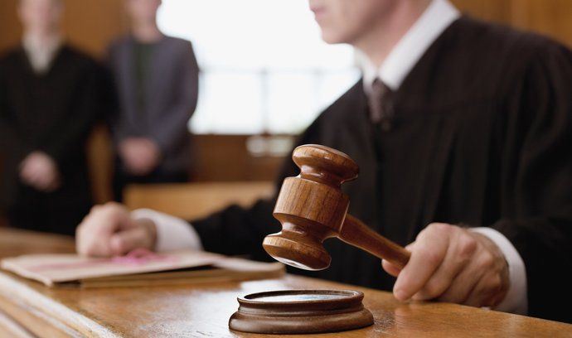
Oblasti omezení svéprávnosti soudem
Nakládání
s hotovostí
souhlasy s léčbou
smlouvy
písemné/ústní
jednorázové/opakující
nad …….. Kč
volby
osvojení, výkon rodičovské odpovědnosti, určení/popření otcovství
jednání s úřady (žádosti, …)
uzavírání manželství, registrovaného partnerství

Slide 11
Omezení svéprávnosti: Co to znamená?
V návrhu je dobré specifikovat rozsah omezení
Nikdy nelze člověka omezit v běžných záležitostech každodenního života
O omezení svéprávnosti rozhoduje vždy soud
V rámci řízení je jmenován soudní znalec
Trvání na 3/5 let, poté přezkum
Velmi těžko se svéprávnost vrací zpátky

Slide 12
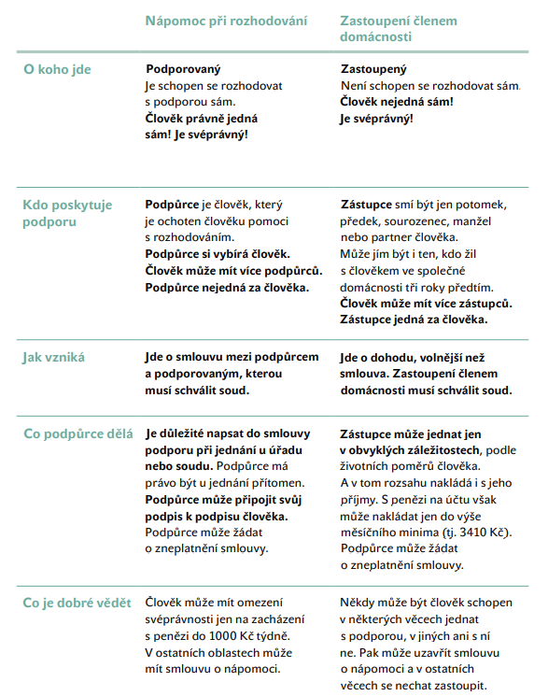
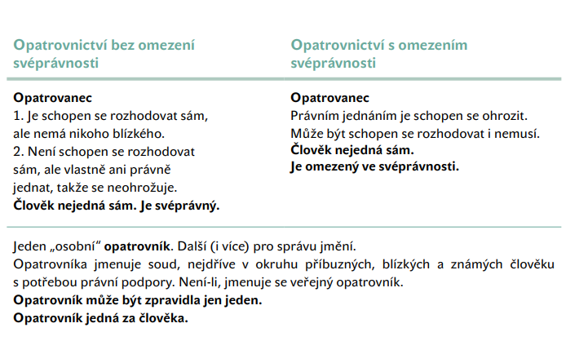
Srovnání jednotlivých typů rozhodování s podporou
Zdroj: Brožura Společnosti pro podporu lidí s mentálním postižením Co teď a co potom?

Slide 13
Jak vybrat vhodnou formu ve vašem případě
Představte si svoji dceru/svého syna a uvědomte si jednu situaci, kdy se o něčem rozhoduje
Podívejte se, jak to doma zatím děláte a kdo v okolí člověka připadá v úvahu při poskytování právní (či obdobné) podpory
V čem se rozhoduje | Jakou potřebuje podporu | Kdo jí/mu pomáhá | Jaké hrozí riziko
Chce si koupit televizi. | Potřebuje, aby jí/mu někdo jednoduše předal informace o různých televizích. | Bratr | Koupí něco, co nepotřebuje, utratí moc peněz
Zdroj: Volně upraveno dle brožury Společnosti pro podporu lidí s mentálním postižením Co teď a co potom?

Slide 14
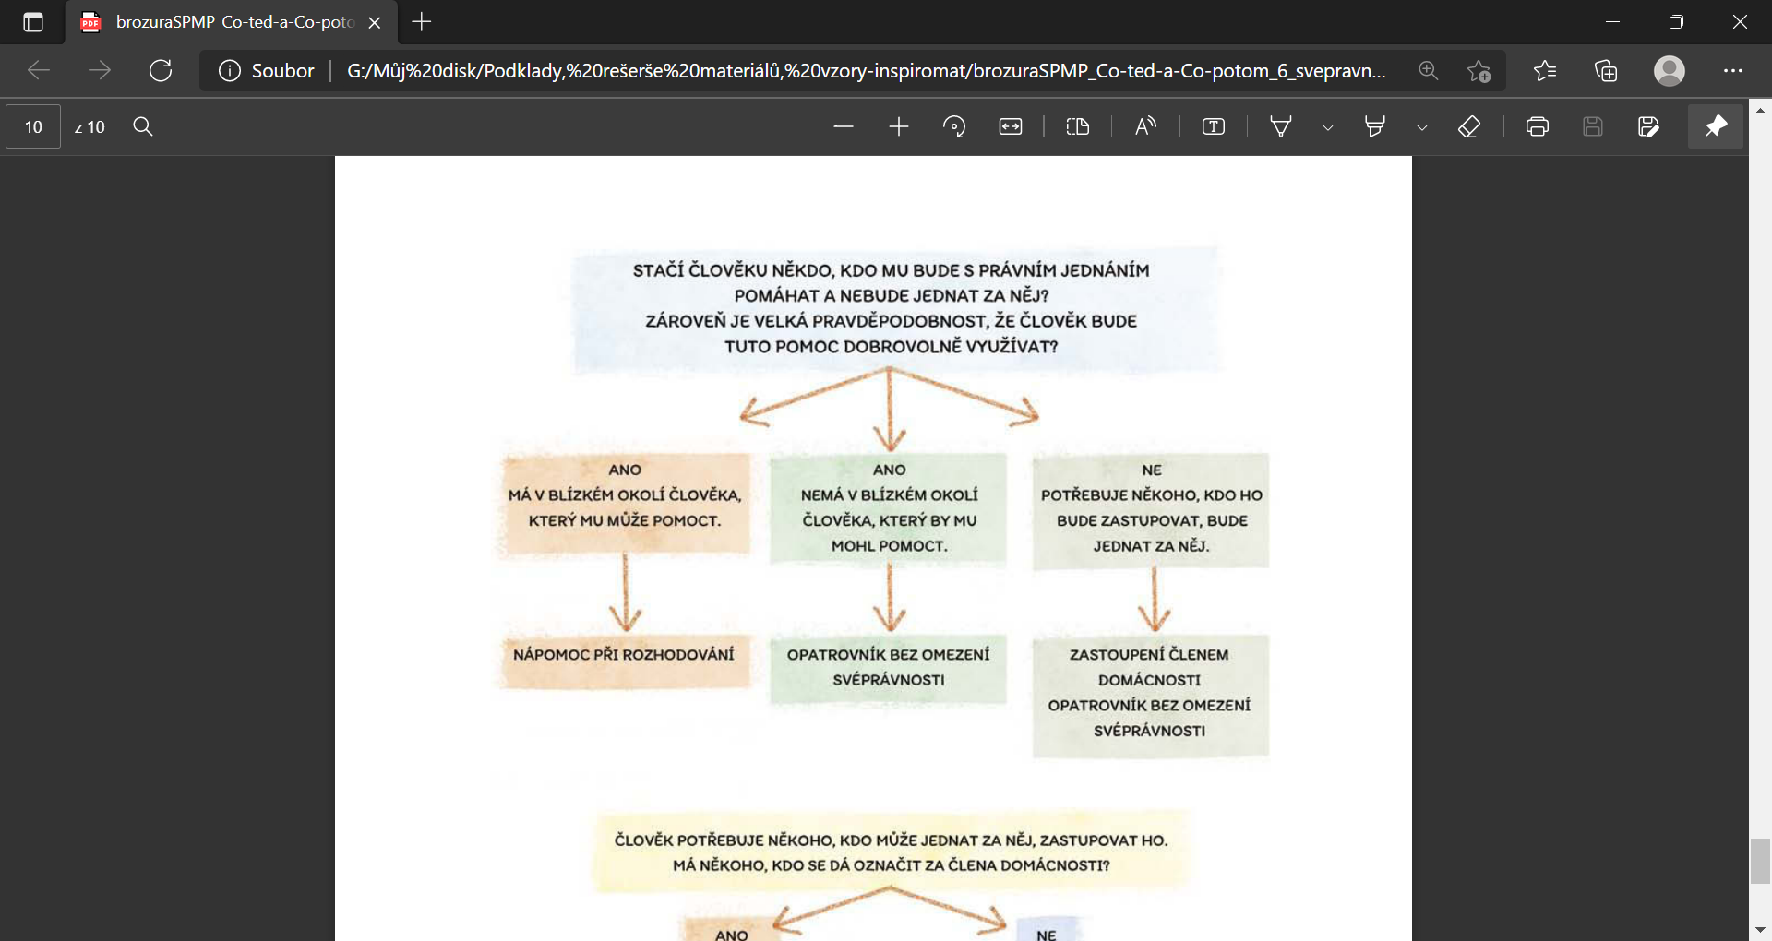
Jak vybrat vhodnou podporu ve vašem případě
Zdroj: Brožura Společnosti pro podporu lidí s mentálním postižením Co teď a co potom?

Slide 15
Jak vybrat vhodnou podporu ve vašem případě
Možné oblasti, ve kterých si říct, jak to nyní děláme a jakou člověk potřebuje k jednání podporu: nakládání s financemi (majetkem), uzavírání smluv, jednání s úřady a jinými institucemi (např. banka), rozhodování o vlastní léčbě / udělení souhlasu s léčbou
Příklad oblasti jednání s úřady:
Jak proběhla minulá jednání na úřadě? Co člověk zvládl sám, co s pomocí (a jak pomoc vypadala), co se nepodařilo?
Rozumí tomu, proč má na úřad jít a co se tam bude dít? Co potřebuje k tomu, aby tomu rozuměl a na jednání na úřad byl připravený?
Rozumí na místě tomu, proč tam je a co se má vyřídit? Dokáže říct úředníkovi, co potřebuje nebo proč přišel? Porozumí pokynům a otázkám úředníka? Dokáže se zeptat, když nerozumí?
Potřebuje pro jednání na úřadě nějakou podporu? Jakou? (mít zde „psychickou“ oporu; někoho, kdo vysvětlí slova úředníka nebo dokumenty jednodušeji; někoho, kdo jedná za něj?)
Umí rozpoznat, že je potřeba na úřadě něco vyřídit? Umí to někomu říct a požádat o pomoc, doprovod?
Chce a má zájem si úřední záležitosti aktivně vyřizovat, např. s podporou? Nebo chce či potřebuje, aby to dělal někdo jiný za něj?

Slide 16
Na co nezapomínat: Síla „neprávních“ řešení
V den 18. narozenin není člověk „automaticky“ nachystaný na veškerá právní jednání (dobrý start je přiměřená opatrnost)
Velká škála neprávních možností, jak ochránit své dítě, a zároveň posílit jeho dovednosti a schopnosti (důvěra, neformální podpora, trénink v rodině, v sociální službě…)
Každý z nás se musí učit hospodaření s penězi (plánování, spoření, limity na účtu, nakládání s kartou, …)
Je normální, že člověk nerozumí textu smluv (ale musí to vědět a zeptat se)
Je praktické naučit se odmítnout dělat unáhlená jednání (kývnout na lákavou nabídku výhodného mobilního tarifu přes telemarketing, podpis složité smlouvy v bance bez konzultace…)
Je důležité umět si říct o pomoc (není to projev slabosti, ale vyzrálosti), i třeba od sociální služby
A i tak se každému někdy stane, že udělá chybu (tu je ale zásadní přiznat a poučit se pro příště)

Slide 17
Na co nezapomínat: Síla „neprávních“ řešení
Hodně jednání vyžaduje trénink, opakování, podporu, vysvětlování
Co je dobré vědět a s čím počítat:
Alternativy ani omezení svéprávnosti automaticky nemusí řešit to, čeho se obáváme (např. že nevznikne dluh, který bude nutné zaplatit)
Mysleme (přednostně) i na „neprávní“ možnosti (limity na kartě, omezená hotovost s sebou, nastavení podpory a pravidel v rodině/soc. službě)
Rozhoduje soud – může rozhodnout i jinak, než navrhujeme nebo si přejeme
Cesta z omezené svéprávnosti zpět ke svéprávnosti bývá složitá s nejistým výsledkem
Omezení svéprávnosti může mít širší dopady, než se na první pohled zdá (provázanost s dalšími předpisy, předpoklady a podmínkami)

Slide 18
Invalidní důchod
https://www.cssz.cz/invalidni-duchod
Žádost o přiznání ID lze podat již před 18 narozeninami
Rodinný příslušník může za svéprávné dítě požádat s písemným souhlasem oprávněného a potvrzením lékaře
Tip: Při podání žádosti má každý nárok do žádosti uvést, k jakému datu spatřuje vznik své invalidity
Zvláštní příjemce důchodu:
Plně svéprávný člověk sám není schopen přijímat výplatu dávek ani s nimi hospodařit
Na žádost zplnomocněného zástupce
Schvaluje obecní úřad, který má také povinnost kontrolovat povinnost ZP
ZP je povinen na žádost oprávněného nebo obecního úřadu, který jej ustanovil, podat písemné vyúčtování dávky, která mu byla vyplácena, a to do 1 měsíce
Je v pořádku, aby se člověk ze svých příjmů podílel na nákladech na domácnost

Slide 19
Zdravotní a sociální pojištění po dovršení zletilosti
Stát hradí zdravotní pojištění:
za osobu, která je závislá na péči jiné osoby ve II.-IV. stupni, a osobě pečující o tuto osobu
za osobu, která je invalidní v I., II., i III. stupni
Je potřeba předložit potvrzení o přiznání dávky, případně rozhodnutí příslušného úřadu
Formulář VZP (každá pojišťovna má svůj): Přihláška a evidenční list pojištěnce (vzpstatic.cz)
Stát hradí sociální pojištění:
u invalidního důchodu ve III. stupni se doba pobírání důchodu počítá jako odpracované roky
u invalidního důchodu v I. a II. stupni stát pojištění nehradí, jedná se o dobrovolné pojištění

Slide 20

Na co dalšího myslet před dovršením zletilosti
Podat žádost o příspěvek na péči
Založit bankovní účet
Vyřešit prodej automobilu pořízeného za příspěvek – jednodušší vyřízení

Slide 21
24. 4. 2025
Seminář pro rodiče
Vysoké Mýto
DĚKUJI ZA POZORNOST
www.terezabartova.cz

